Slide 1
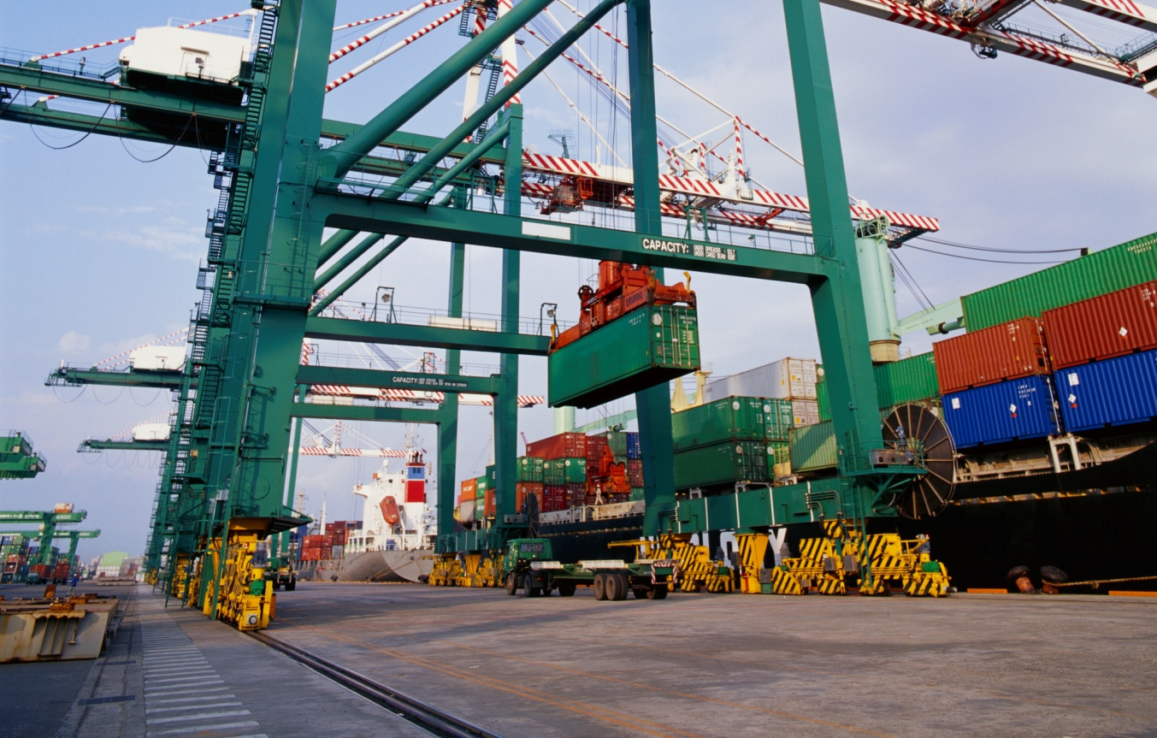
VI Congresso dos Portos de Língua Portuguesa
www.pwc.com/pt
[Importância Estratégica da Cabotagem no Comércio Internacional]
Miguel Marques
Gare marítima de Alcântara – Lisboa, 6-7 de dezembro 2012

Slide 2
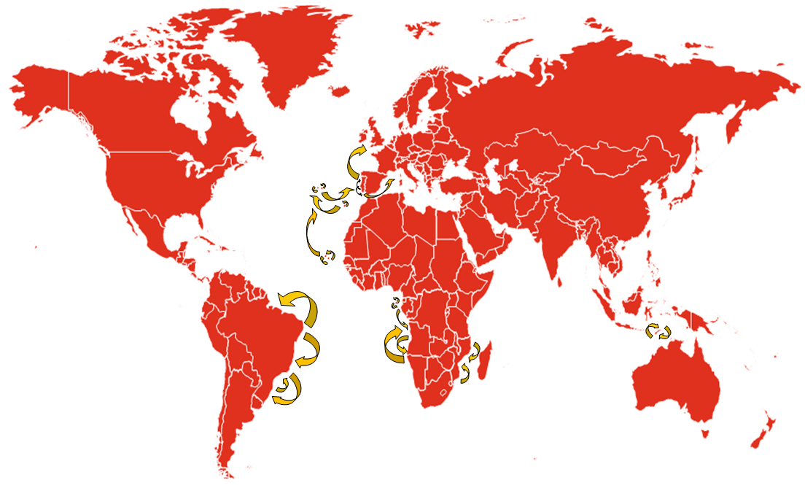
Cabotagem nos Países de Língua Portuguesa

Slide 3
União Europeia
Sustentabilidade económica e respeito ambiental
Coesão territorial

Slide 4
Feedering

Slide 5
Por que é que, no terreno, ainda não são muitos os casos de cabotagem, bem-sucedidos, num contexto de tantas oportunidades e condições geográficas favoráveis?

Slide 6
“Future of World Trade” | Estudo da PwC

Slide 7
2009

Slide 8
2030

Slide 9
Obrigado…
Esta comunicação é de natureza geral e meramente informativa, não se destinando a qualquer entidade ou situação particular, e não substitui aconselhamento profissional adequado ao caso concreto. A PwC não se responsabilizará por qualquer dano ou prejuízo emergente de decisão tomada com base na informação aqui descrita. © PwC 2012. Todos os direitos reservados. “PwC” refere-se à rede de entidades que são membros da PricewaterhouseCoopers International Limited, cada uma das quais é uma entidade legal autónoma e independente.

